Slide 1
ПОРТФОЛИО
Филиал МБДОУ – детского сада «Детство» детский сад № 318
г. Екатеринбург, ул. Фестивальная, д.7 «А», тел: 360-48-67
Воспитатель 1КК
Месилова Ольга Николаевна

Slide 2
Общие сведения
Месилова Ольга Николаевна, дата рождения 10.07.1982 г.
Первая квалификационная категория
Профессиональное образование:
Воспитатель детей дошкольного возраста
Диплом о среднем профессиональном образовании с отличием, ГБПОУ Свердловской области «Свердловский областной педагогический колледж», г. Екатеринбург, дата выдачи 22.06.2016г.
Педагогическое образование. Бакалавр
Диплом Бакалавра, ФГБОУ ВО «Уральский государственный педагогический университет», г. Екатеринбург, дата выдачи 17.03.2021г.
Общий стаж работы: 11 лет
Педагогический стаж: 9 лет

Slide 3
Педагогические принципы:
На протяжении всего детства, начиная с колыбели, нужно стремится к тому, чтобы поддерживать в ребенке радостное настроение, воспитывать умение находить радость и позволять ребенку со всей детской непосредственностью отдаваться ей.
Создавать ситуацию УСПЕХА! Улыбкой ничего нельзя испортить – а вот исправить можно!
Поддержка детской инициативы и самостоятельности
Помогать ребенку стать социально значимым и успешным
Взаимодействовать с родителями и семьями для успешного воспитательно – образовательного процесса
Проживая жизнь ребенка в детском садике, стать для воспитанников: близким и родным, старшим товарищем, защитником, творцом детской радости, мудрецом и другом.

Slide 4
Курсы повышения квалификации
Удостоверение о повышении квалификации. ФГБОУ ВПО «Уральский государственный педагогический университет», «Актуальные проблемы дошкольного образования (в соответствии с ФГОС)», 01.12.2014 г.
Удостоверение о повышении квалификации. ГАОУ ДПО Свердловской области «ИРО», «Управление качеством дошкольного образования в соответствии с ФГОС ДО», 17.05.2017г.
Удостоверение о повышении квалификации. Автономная некоммерческая организация дополнительного профессионального образования «Образование – Русское слово», «Организационно – методические аспекты деятельности дошкольных образовательных организаций в условиях ФГОС ДО», 07.11.2018 г.
Удостоверение о повышении квалификации. Частное образовательное учреждение дополнительного профессионального образования «Академия бизнеса и управления системами», «Педагогика методика дополнительного образования детей и взрослых», 15.11.2019 г.
Удостоверение о повышении квалификации. Автономная некоммерческая организация дополнительного профессионального образования «Образование – Русское слово», «Организация образовательной деятельности детей младенческого, раннего и дошкольного возраста на примерах комплексной образовательной программы «Первые шаги» и ПМК «Мозаичный парк», 06.11.2020 г.

Slide 5
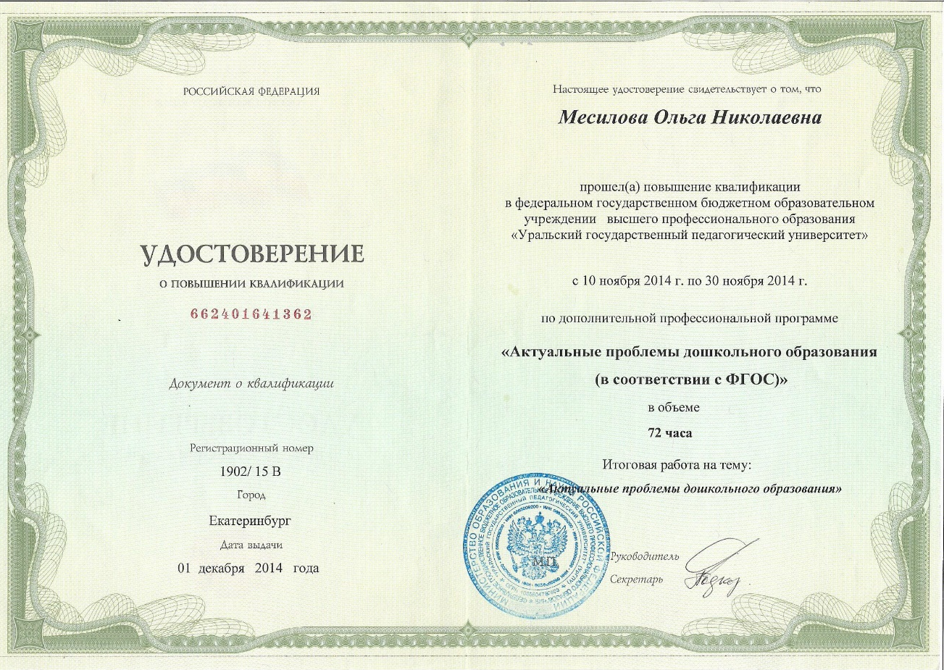
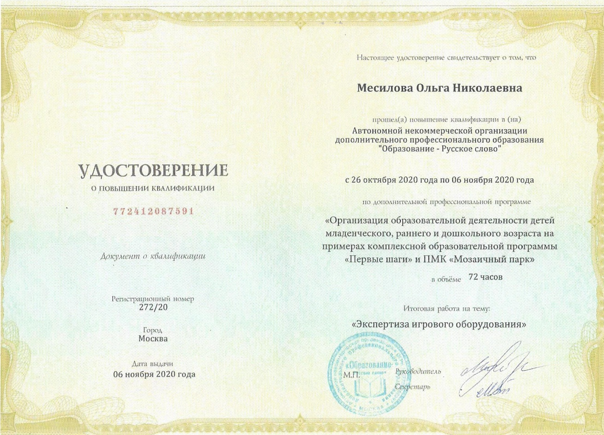
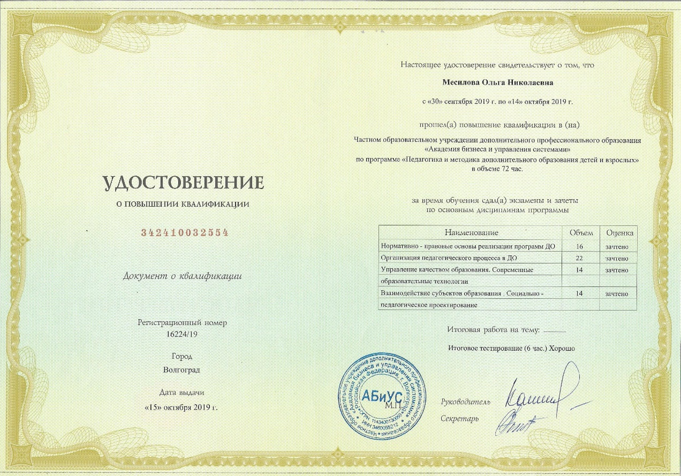
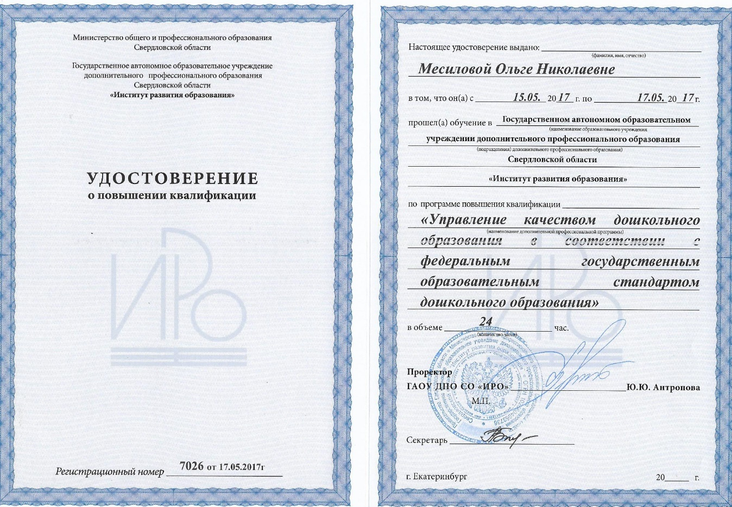
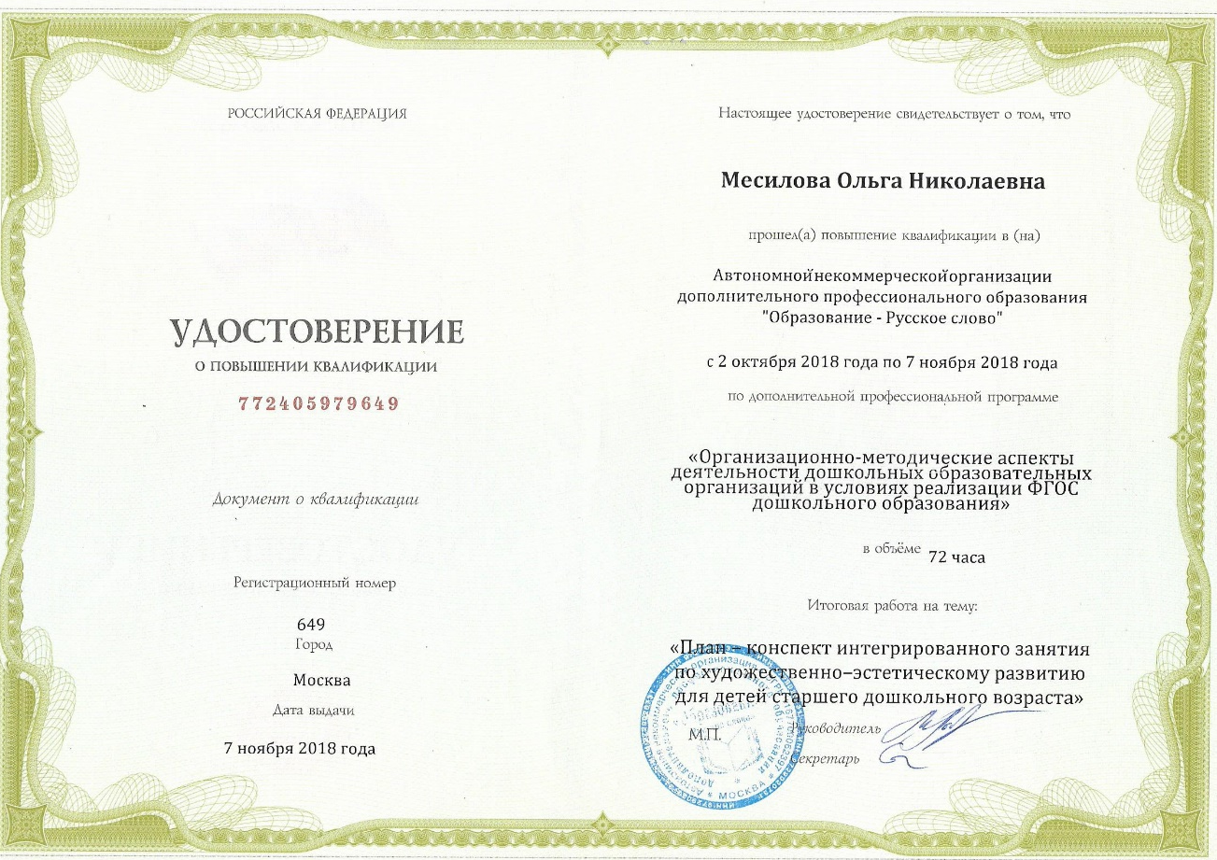

Slide 6
Семинары, вебинары, форумы, конференции
Сертификат участника вебинара «Проведение онлайн видеоурока на платформе ZOOM»
Сертификат участника вебинара «Читательскаяч грамотность – ключ к успеху в жизни»
Сертификат участника вебинара «Функциональная грамотность: вызовы и эффективные практики»
Сертификат участника Президентской программы развития Гражданского общества «Система государственно-общественного управления в образовательной организации»
Сертификат участника V Образовательного форума «Педагогические мастерские: эффективная подготовка педагогических кадров»
Сертификат участника V Юбилейной научно - практической конференции «Традиции и инновации в педагогическом образовании»

Slide 7
Семинары, вебинары, форумы, конференции
Сертификат участника Городской конференции «Патриотическое воспитание граждан города Екатеринбурга: опыт и стратегические ориентиры»
Сертификат участника семинара «Общие подходы к созданию условий для реализации требований ФГОС ДО»
Свидетельство дополнительной профессиональной подготовке по программе InteL «Обучение для будущего»
Сертификат участника Образовательного семинара «Современный детский сад: инструменты для эффективной организации образовательного учреждения»
Сертификат участника семинара «Приемы работы с интерактивной доской (Smart, Panasonic, Panaboard и др.)»
Сертификат участника авторского курса О. Соболевой «Метаобразовательные технологии в дошкольном образовании»

Slide 8
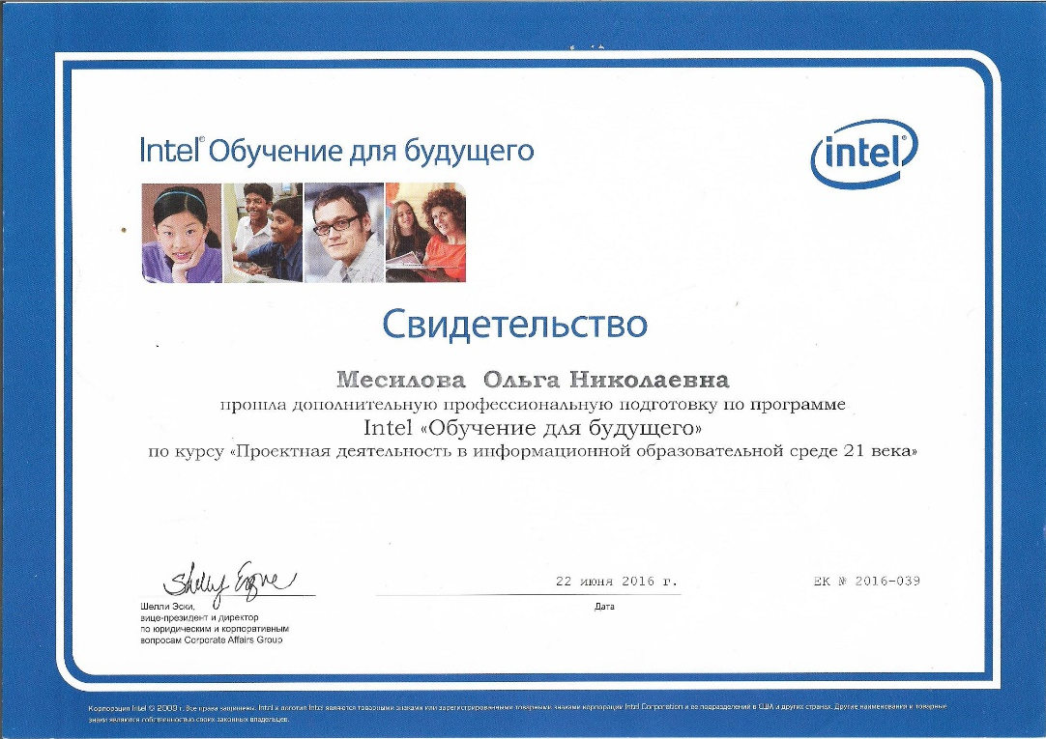
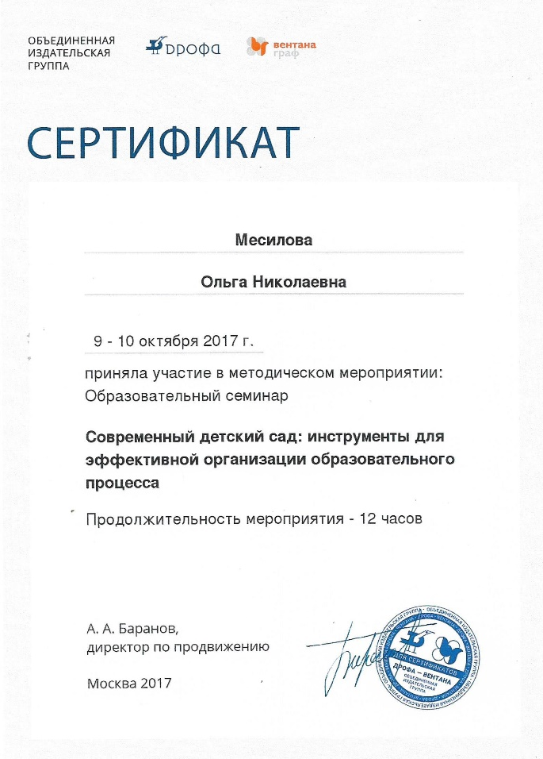
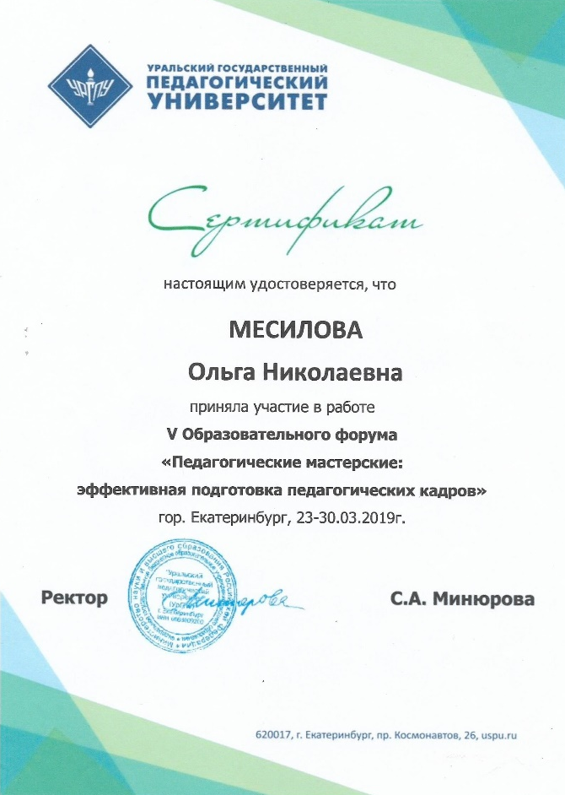
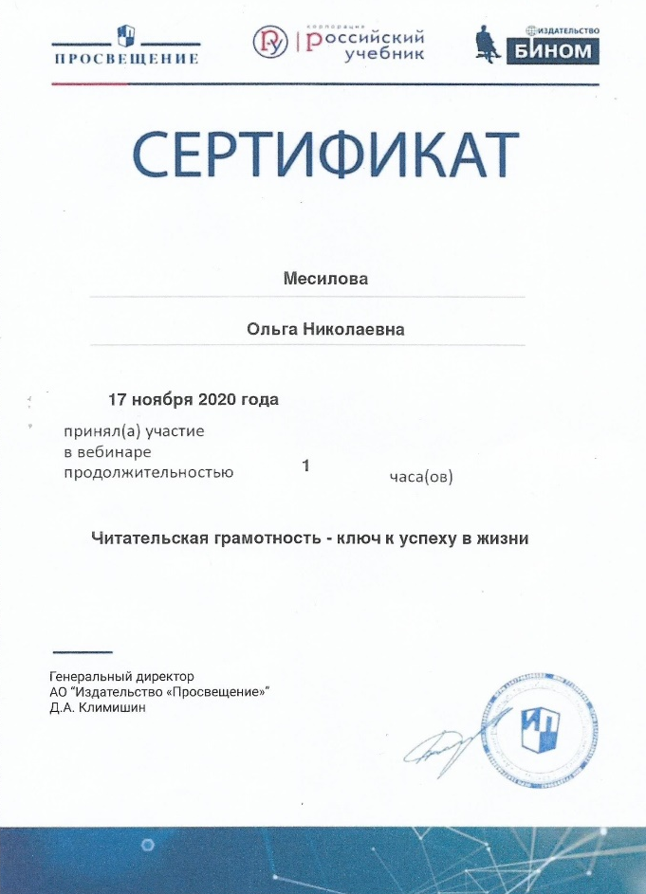
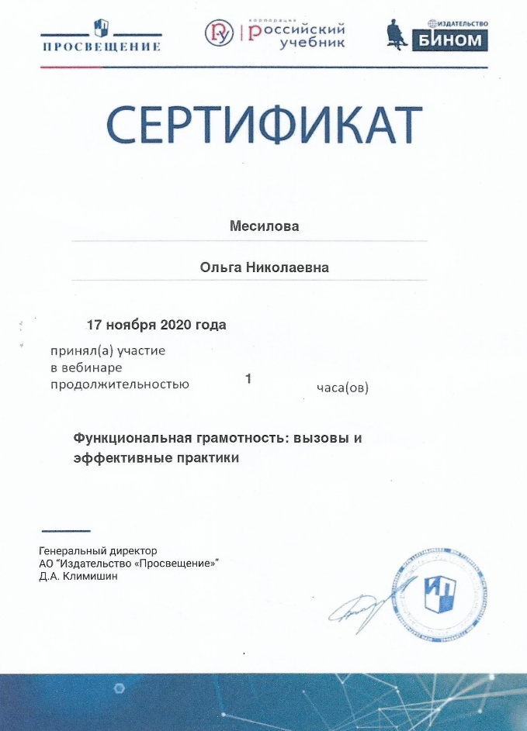

Slide 9
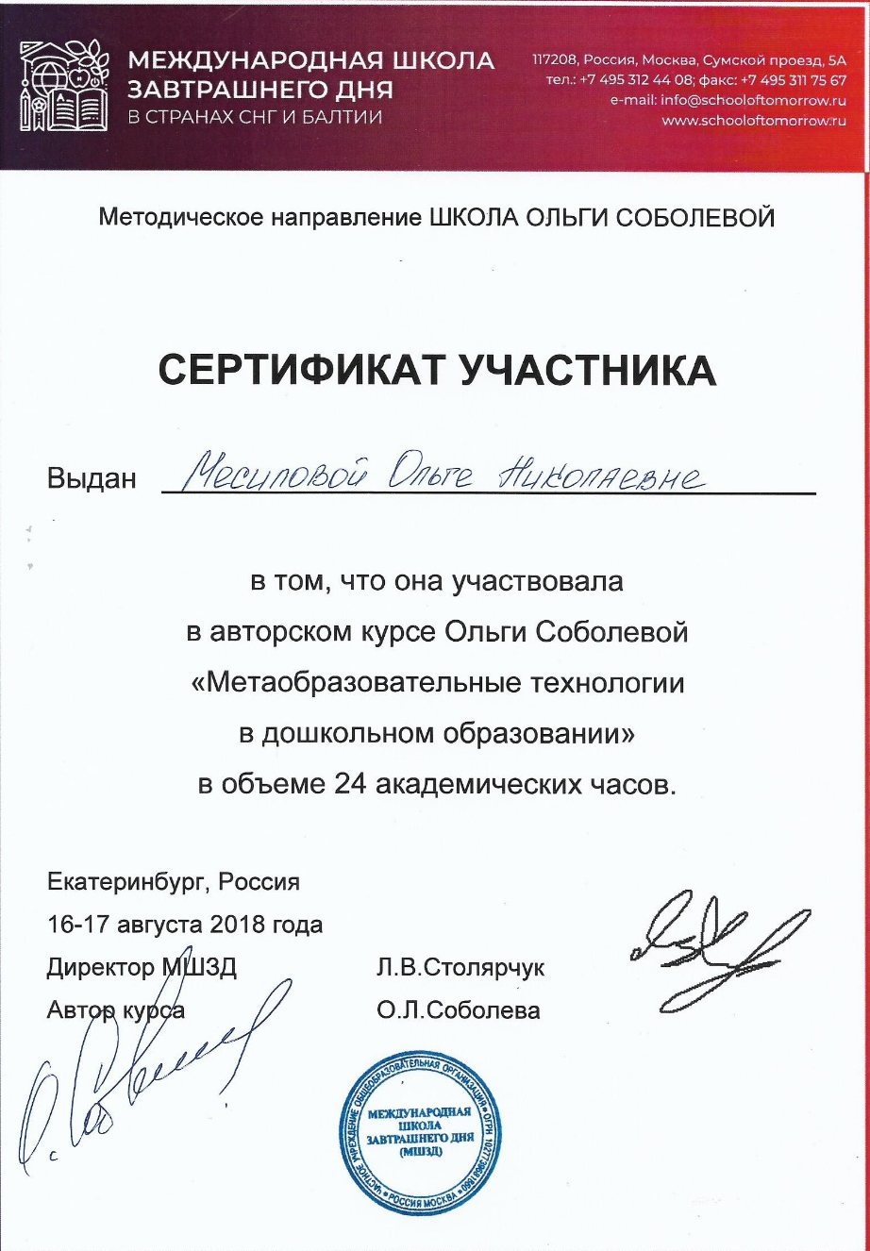
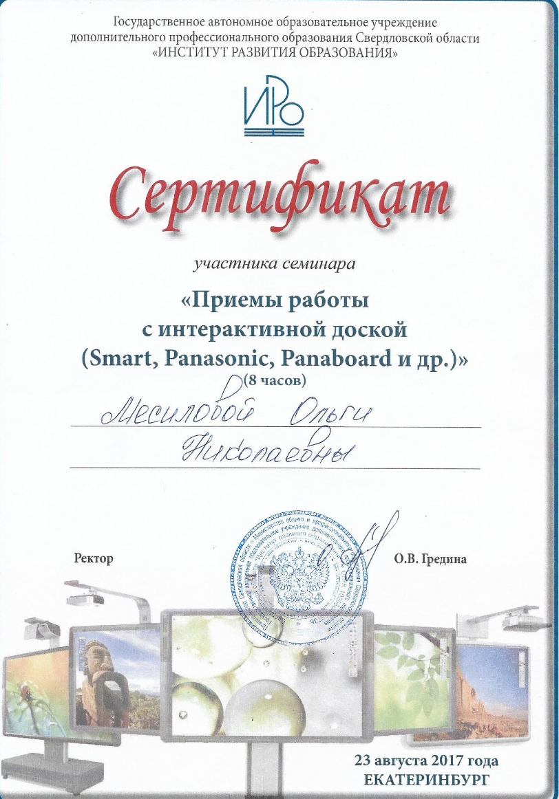
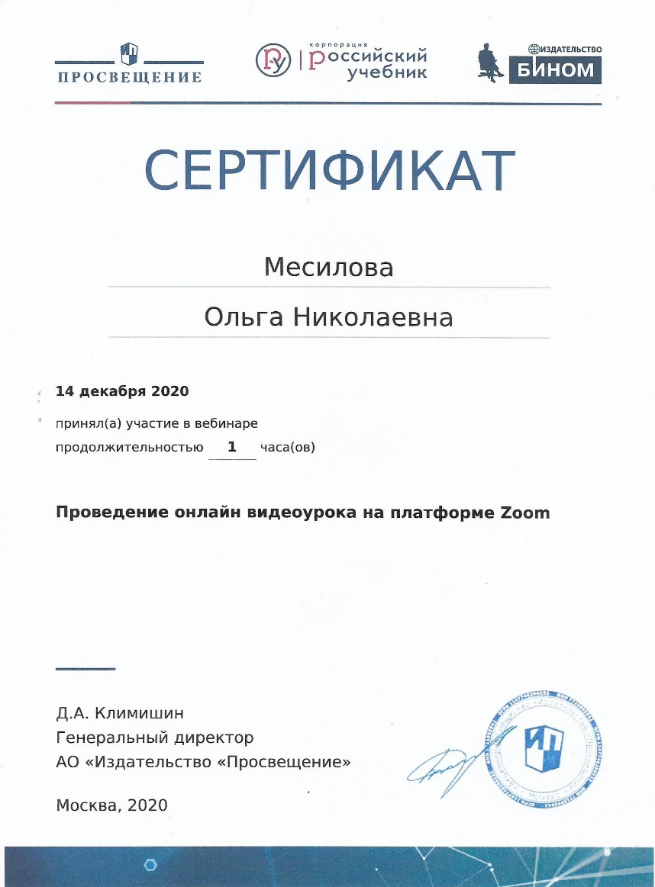

Slide 10
Мои достижения
Диплом. II место во Всероссийском конкурсе «Лучшая методическая разработка с использованием современных образовательных технологий и методик»
Диплом. I место во Всероссийском конкурсе «Реализация ФГОС дошкольного образования»
Диплом. I место в региональном тестировании «ИКТ – компетентность педагога в условиях ФГОС»
Диплом I степени. Хореографический коллектив «Золотая рыбка», номинация «Детский сад»
Диплом участников. Команда ДОО № 318 за участие в физкультурном празднике «Здоровье – 2017»
Диплом участника районного конкурса семейных проектов «Взрослые и дети»

Slide 11
Мои достижения
Сертификат участника районного этапа городского конкурса «Воспитатель года – 2017»
Диплом II городского фестиваля «ДО – школьная наука», номинация «Развитие сотрудничества детей и взрослых»
Сертификат участника II Городского фестиваля «ДО – школьная наука»
Сертификат участника Городской игры – викторины для дошкольников «Эколенок 2017»
Диплом организатора II Всероссийского конкурса ДПИ «Эксклюзивная закладка для книги»
Диплом организатора IX Всероссийского конкурса детского рисунка «Волшебные рукавицы»

Slide 12
Мои достижения
Диплом I место, Коллектив «Кружева», номинация «Продакшн шоу ориенталь»
Диплом участника, Открытый чемпионат Свердловской области по танцевальному искусству, 2018
Сертификат участника XI Областного фестиваля творчества работников образования Свердловской области «Грани таланта – 2018»
Диплом участника, Открытый чемпионат Свердловской области по танцевальному искусству
Диплом I место «Кубок Европа – Азия», номинация Шоу испанских танцев «Синьориты»

Slide 13
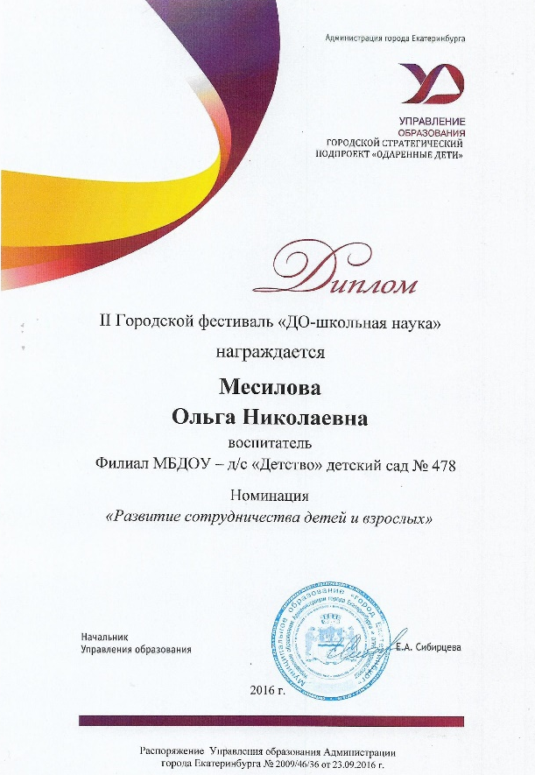
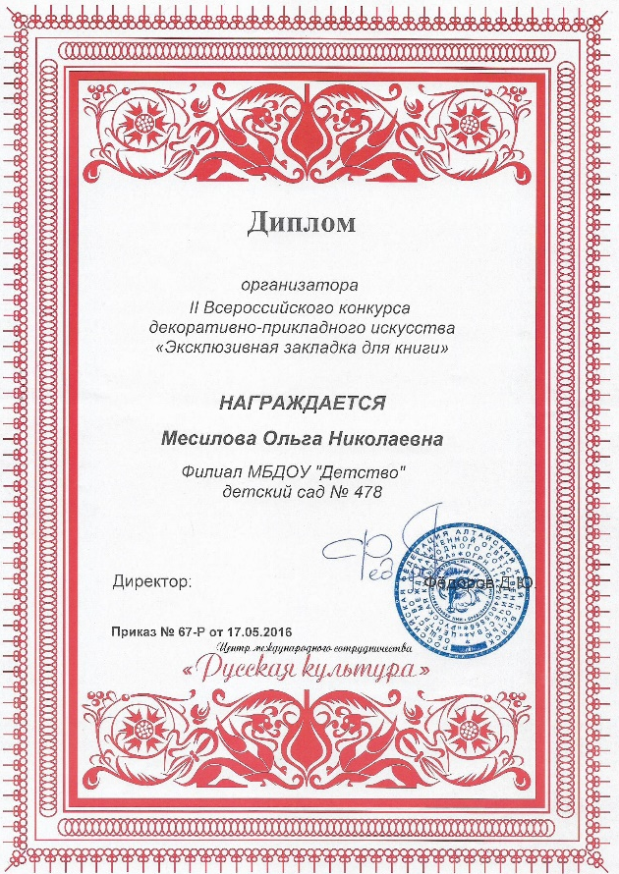
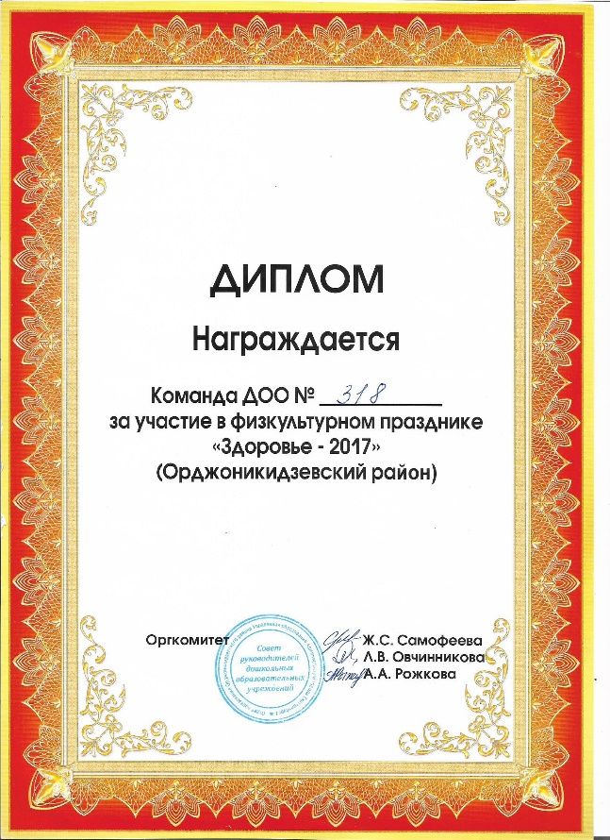
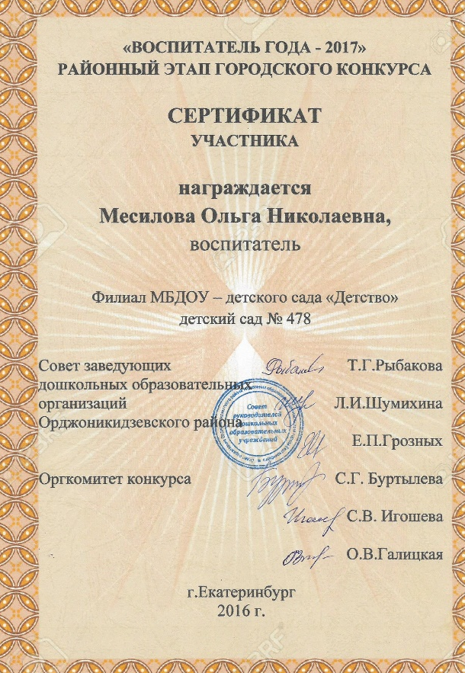
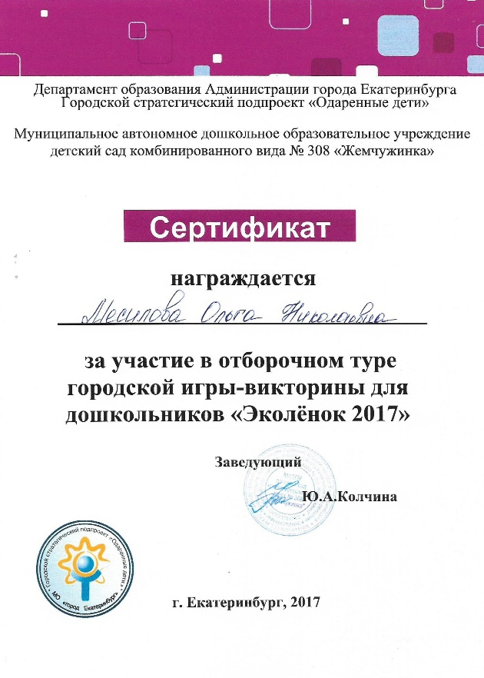
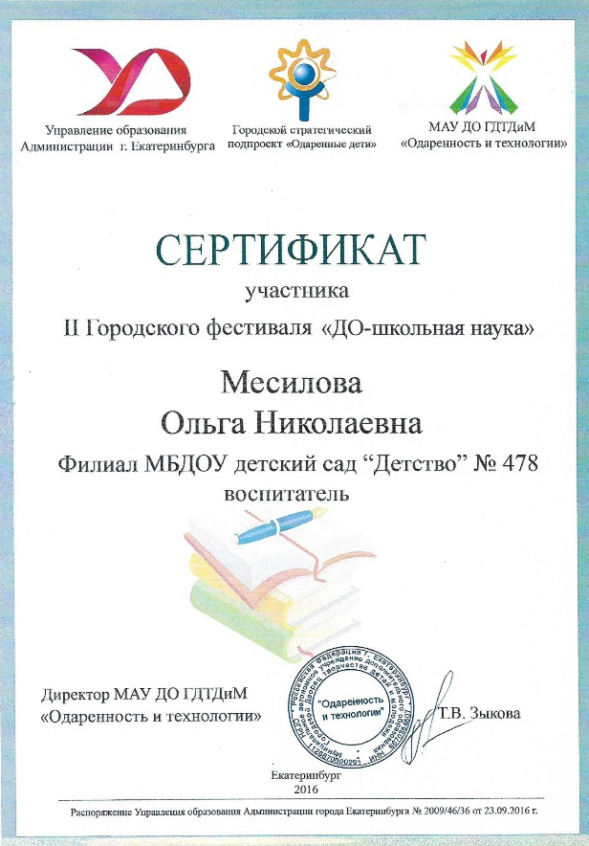

Slide 14
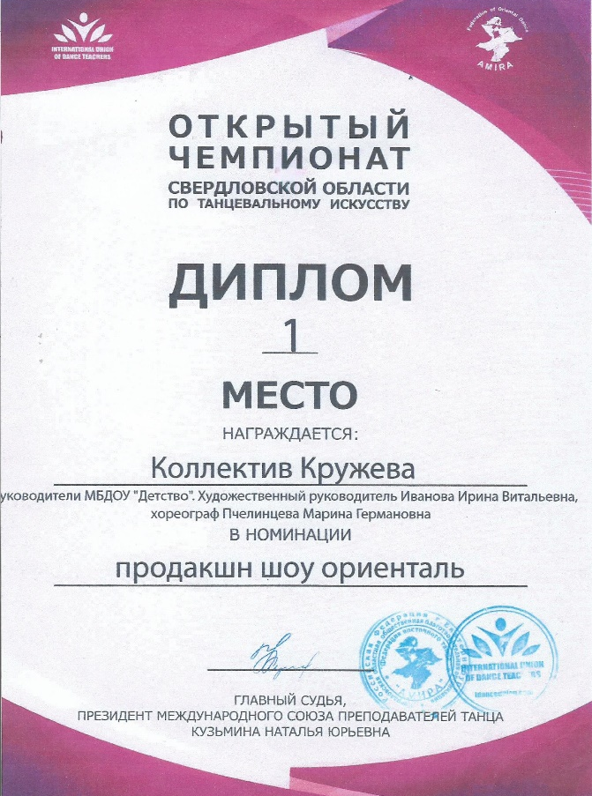
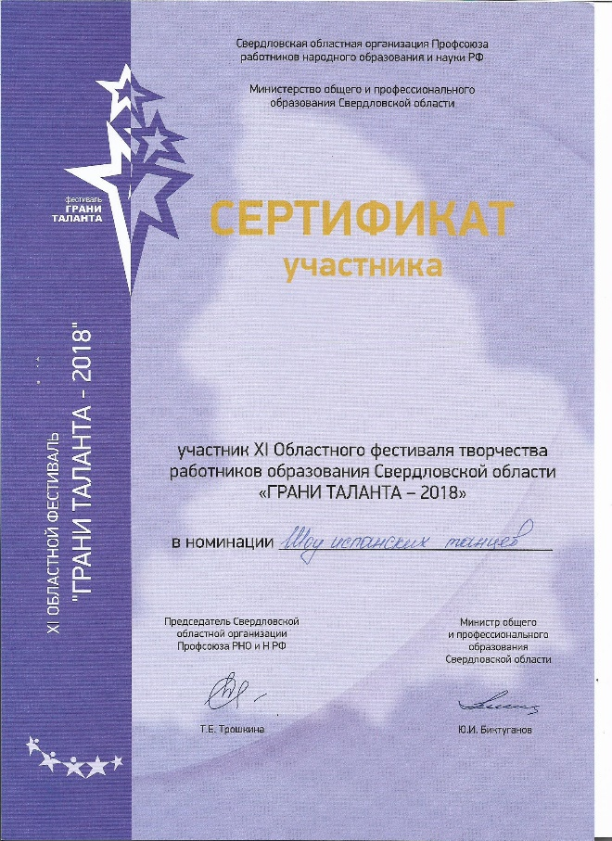

Slide 15
Благодарственные письма
Благодарность за активное участие в жизни колледжа и группы
Похвальный лист за освоение профессиональной образовательной программы за период обучения в свердловском областном педагогическом колледже по специальности «Дошкольное образование»
Благодарность за подготовку победителя II Всероссийского конкурса ДПИ «Эксклюзивная закладка для книги»
Благодарственное письмо за подготовку воспитанников к городскому интеллектуально – творческому конкурсу «Юные правоведы»
Благодарность от родителей, выпуск 2017 г.
Благодарность от родителей, выпуск 2018 г.
Благодарность за помощь в подготовке к участию в фестивале «Здоровье – 2018»
Благодарственное письмо за подготовку воспитанников к участию в шашечном и шахматном турнире среди детей старшего дошкольного возраста
Благодарность председателю первичной профсоюзной организации МБДОУ детского сада «Детство» № 318
Благодарность педагогу по Лего-конструированию от родителей и воспитанников, 2021 г.
Благодарственное письмо за подготовку победителя Фестиваля рабочих профессий, номинация «Лучшее представление профессии»

Slide 16
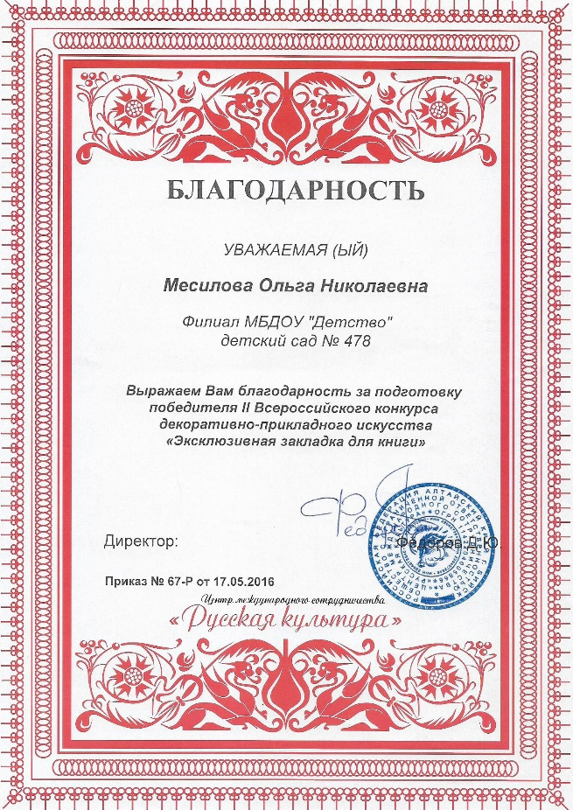
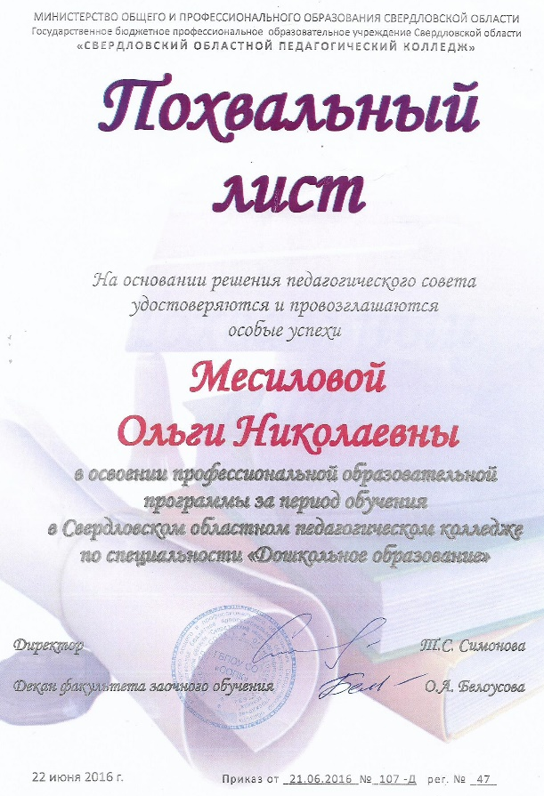

Slide 17
Публикации
Справка о публикации авторского учебно – методического материала на сайте издания Всероссийского СМИ «Вестник педагога». Наименование материала «Программа дополнительного образования».
Свидетельство о публикации: серия АА № 18912 от 14.12.2020 г.
http://vestnikpedagoga.ru/servisy/publik/publ?=18912
Справка о публикации авторского учебно – методического материала на сайте издания Всероссийского СМИ «Вестник педагога». Наименование материала «Гендерное воспитание детей старшего дошкольного возраста»
Свидетельство о публикации: серия АА № 18000 от 26.04.2020 г.
http://vestnikpedagoga.ru/servisy/pudlik/publ?id=18000

Slide 18
Достижения воспитанников

